Slide 1

Lĩnh vực: PTTC – XH
Đề tài:
Dạy hát: Cháu yêu bà
Nghe hát: Cả nhà thương nhau
GV: Nguyễn Khánh Ly

Slide 2

Ổn định tổ chức
Trò chuyện

Slide 3
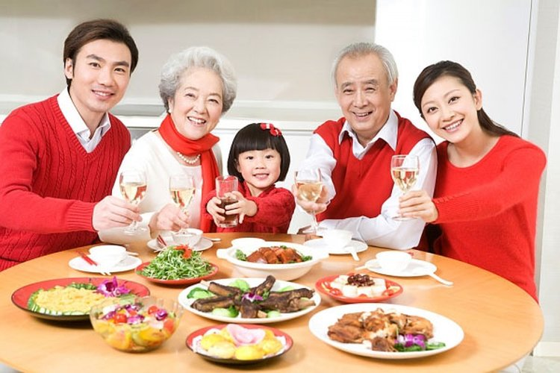

Slide 4


2. Dạy hát: Cháu yêu bà
Tác giả: Xuân giao

Slide 5

3. Nghe hát:
Cả nhà thương nhau
Tác giả: Phan Văn Minh

Slide 6
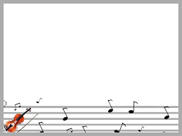
Nghe giai điệu
đoán tên bài hát

Slide 7


